Slide 1
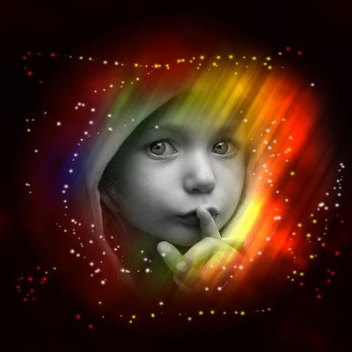
Silêncio
Notes:
1
1

Slide 2
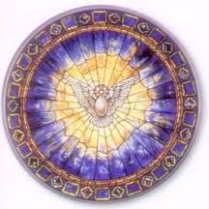
6º Domingo de Páscoa

Slide 3
Leituras desta Missa
1ª Leitura
Atos 8, 5-8.14-17
2ª Leitura
1 Pedro 3, 15-18
Evangelho
João 14, 15-21
Notes:
3

Slide 4
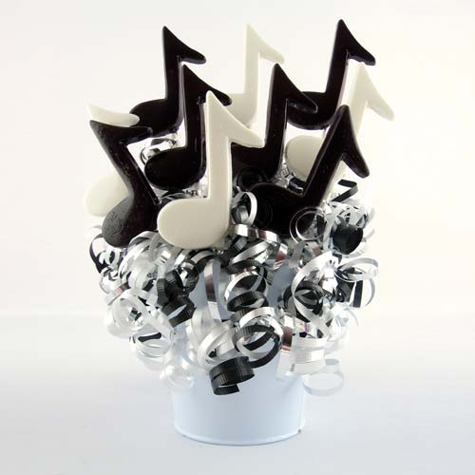
Canto de Entrada
Notes:
4

Slide 5
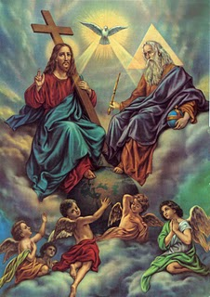
Acolhida
Notes:
5

Slide 6
Bendito seja Deus que nos reuniu no amor de Cristo.
Todos
Notes:
6

Slide 7
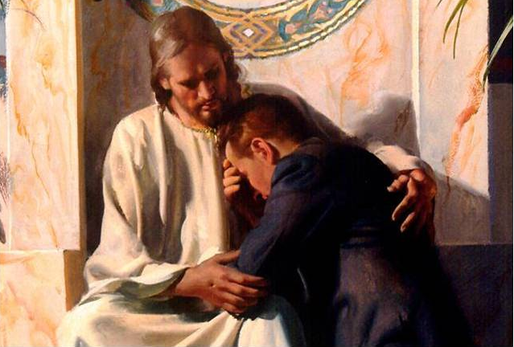
Ato Penitencial
Notes:
7

Slide 8
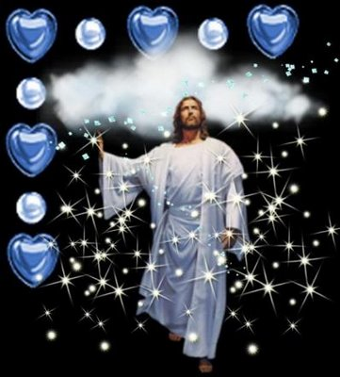
Hino do Glória

Slide 9
Glória a Deus nas alturas, e paz na terra aos homens por Ele amados
GLÓRIA
Notes:
9

Slide 10
Senhor Deus, Rei dos céus, Deus Pai todo-poderoso: nós Vos louvamos, nós Vos bendizemos
GLÓRIA
Notes:
10

Slide 11
nós Vos adoramos, nós Vos glorificamos, nós Vos damos graças por Vossa imensa glória
GLÓRIA
Notes:
11

Slide 12
Senhor Jesus Cristo, Filho Unigênito,
Senhor Deus, Cordeiro de Deus, Filho de Deus Pai
GLÓRIA
Notes:
12

Slide 13
Vós que tirais o pecado do mundo, tende piedade de nós;
GLÓRIA
Notes:
13

Slide 14
Vós que tirais o pecado do mundo, acolhei a nossa súplica;
GLÓRIA
Notes:
14

Slide 15
Vós que estais à direita do Pai, tende piedade de nós.
GLÓRIA
Notes:
15

Slide 16
Só Vós sois o Santo; só Vós, o Senhor; só Vós o Altíssimo, Jesus Cristo;
GLÓRIA
Notes:
16

Slide 17
com o Espírito Santo, na glória de Deus Pai.
AMÉM!
GLÓRIA
Notes:
17

Slide 18
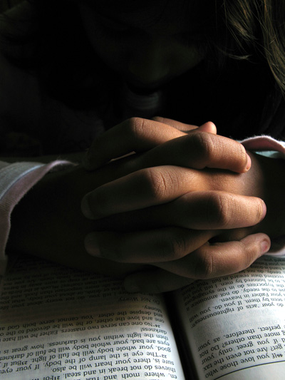
Oremos
Notes:
18

Slide 19
Deus todo-poderoso, dai-nos celebrar com fervor estes dias de júbilo em honra de Cristo ressuscitado,
Oração
Notes:
19

Slide 20
para que nossa vida corresponda sempre aos mistérios que recordamos.
Oração
Notes:
20

Slide 21
Por nosso Senhor Jesus Cristo, vosso Filho, na unidade do Espírito Santo.
Oração
Notes:
21

Slide 22
Amém!
Todos
Notes:
22

Slide 23
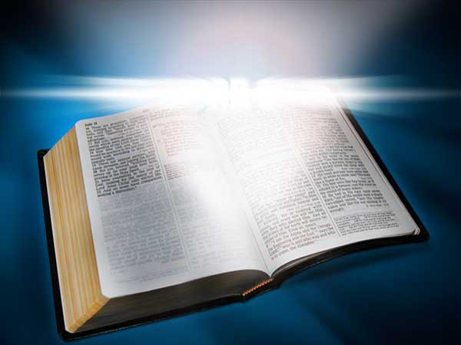
Liturgia da Palavra
Notes:
23

Slide 24
1ª Leitura
Atos
Capítulo 8
Versículos 5-8.14-17
Notes:
24

Slide 25
1ª Leitura
Leitura dos Atos dos Apóstolos
Notes:
25

Slide 26
Naqueles dias:
Felipe desceu a uma cidade da Samaria e anunciou-lhes o Cristo.
1ª Leitura
Notes:
26

Slide 27
As multidões seguiam com atenção as coisas que Felipe dizia.
1ª Leitura
Notes:
27

Slide 28
E todos unânimes o escutavam, pois viam os milagres que ele fazia.
1ª Leitura
Notes:
28

Slide 29
De muitos possessos saíam os espíritos maus, dando grandes gritos.
1ª Leitura
Notes:
29

Slide 30
Numerosos paralíticos e aleijados também foram curados.
1ª Leitura
Notes:
30

Slide 31
Era grande a alegria naquela cidade.
1ª Leitura
Notes:
31

Slide 32
Os apóstolos, que estavam em Jerusalém,
1ª Leitura
Notes:
32

Slide 33
souberam que a Samaria acolhera a Palavra de Deus, e enviaram lá Pedro e João.
1ª Leitura
Notes:
33

Slide 34
Chegando ali, oraram pelos habitantes da Samaria, para que recebessem o Espírito Santo.
1ª Leitura
Notes:
34

Slide 35
Porque o Espírito ainda não viera sobre nenhum deles;
1ª Leitura
Notes:
35

Slide 36
apenas tinham recebido o batismo em nome do Senhor Jesus.
1ª Leitura
Notes:
36

Slide 37
Pedro e João impuseram-lhes as mãos, e eles receberam o Espírito Santo.
1ª Leitura
Notes:
37

Slide 38
Palavra do Senhor.
1ª Leitura
Graças a Deus !
Notes:
38

Slide 39
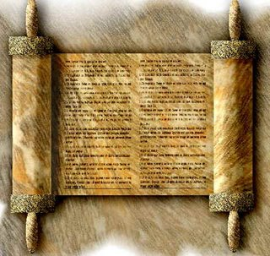
Salmo de Resposta
Notes:
39

Slide 40
Aclamai o Senhor Deus, ó terra inteira, cantai salmos a Seu nome glorioso!
TODOS
Notes:
40

Slide 41
Aclamai o Senhor Deus, ó terra inteira, cantai salmos a Seu nome glorioso,
Salmo 65
Notes:
41

Slide 42
dai a Deus a mais sublime louvação! Dizei a Deus: “Como são grandes Vossas obras!
Salmo 65
Notes:
42

Slide 43
Aclamai o Senhor Deus, ó terra inteira, cantai salmos a Seu nome glorioso!
TODOS
Notes:
43

Slide 44
Toda a terra Vos adore com respeito e proclame o louvor de Vosso nome!”
Salmo 65
Notes:
44

Slide 45
Vinde ver todas as obras do Senhor: Seus prodígios estupendos entre os homens!
Salmo 65
Notes:
45

Slide 46
Aclamai o Senhor Deus, ó terra inteira, cantai salmos a Seu nome glorioso!
TODOS
Notes:
46

Slide 47
O mar Ele mudou em terra firme, e passaram pelo rio a pé enxuto.
Salmo 65
Notes:
47

Slide 48
Exultemos de alegria no Senhor! Ele domina para sempre com poder!
Salmo 65
Notes:
48

Slide 49
Aclamai o Senhor Deus, ó terra inteira, cantai salmos a Seu nome glorioso!
TODOS
Notes:
49

Slide 50
Todos vós que a Deus temeis, vinde escutar: vou contar-vos todo bem que Ele me fez!
Salmo 65
Notes:
50

Slide 51
Bendito seja o Senhor Deus que me escutou, não rejeitou minha oração e meu clamor,
Salmo 65
Notes:
51

Slide 52
nem afastou longe de mim o Seu amor!
Salmo 65
Notes:
52

Slide 53
Aclamai o Senhor Deus, ó terra inteira, cantai salmos a Seu nome glorioso!
TODOS
Notes:
53

Slide 54
2ª Leitura
1 Pedro
Capítulo 3
Versículos 15-18
Notes:
54

Slide 55
2ª Leitura
Leitura da Primeira Carta de São Pedro
Notes:
55

Slide 56
Caríssimos: Santificai em vossos corações o Senhor Jesus Cristo,
2ª Leitura
Notes:
56

Slide 57
e estai sempre prontos a dar razão da vossa esperança a todo aquele que vo-la pedir.
2ª Leitura
Notes:
57

Slide 58
Fazei-o, porém, com mansidão e respeito e com boa consciência.
2ª Leitura
Notes:
58

Slide 59
Então, se em alguma coisa fordes difamados,
2ª Leitura
Notes:
59

Slide 60
ficarão com vergonha aqueles que ultrajam o vosso bom procedimento em Cristo.
2ª Leitura
Notes:
60

Slide 61
Pois será melhor sofrer praticando o bem, se esta for a vontade de Deus do que praticando o mal.
2ª Leitura
Notes:
61

Slide 62
Com efeito, também Cristo morreu, uma vez por todas, por causa dos pecados,
2ª Leitura
Notes:
62

Slide 63
o justo, pelos injustos, a fim de nos conduzir a Deus.
2ª Leitura
Notes:
63

Slide 64
Sofreu a morte, na sua existência humana, mas recebeu nova vida pelo Espirito.
2ª Leitura
Notes:
64

Slide 65
Palavra do Senhor.
2ª Leitura
Graças a Deus !
Notes:
65

Slide 66
Aclamação ao Evangelho
Notes:
66

Slide 67
Evangelho
O Senhor esteja convosco!
Ele está no
meio de nós!
Notes:
67

Slide 68
Evangelho
Proclamação
do Evangelho de  Jesus Cristo segundo João
Glória a vós, Senhor!
Notes:
68

Slide 69
Evangelho
João
Capítulo 14
Versículos 15-21
Notes:
69

Slide 70
Naquele tempo, disse Jesus a seus discípulos: Se me amais, guardareis os meus mandamentos,
Evangelho
Notes:
70

Slide 71
e eu rogarei ao Pai, e ele vos dará um outro Defensor, para que permaneça sempre convosco:
Evangelho
Notes:
71

Slide 72
o Espírito da Verdade, que o mundo não é capaz de receber, porque não o vê nem o conhece.
Evangelho
Notes:
72

Slide 73
Vós o conheceis, porque ele permanece junto de vós e estará dentro de vós.
Evangelho
Notes:
73

Slide 74
Não vos deixarei órfãos. Eu virei a vós.
Evangelho
Notes:
74

Slide 75
Pouco tempo ainda, e o mundo não mais me verá, mas vós me vereis, porque eu vivo e vós vivereis.
Evangelho
Notes:
75

Slide 76
Naquele dia sabereis que eu estou no meu Pai e vós em mim e eu em vós.
Evangelho
Notes:
76

Slide 77
Quem acolheu os meus mandamentos e os observa, esse me ama.
Evangelho
Notes:
77

Slide 78
Ora, quem me ama, será amado por meu Pai, e eu o amarei e me manifestarei a ele.
Evangelho
Notes:
78

Slide 79
Palavra da Salvação.
Evangelho
Glória a vós, Senhor !
Notes:
79

Slide 80
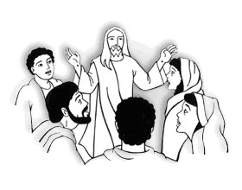
Homilia
Notes:
80

Slide 81
Profissão de Fé
Creio
em Deus Pai todo-poderoso, criador do céu e da terra;
Notes:
81

Slide 82
Profissão de Fé
e em Jesus Cristo, seu único Filho, nosso Senhor,
Notes:
82

Slide 83
Profissão de Fé
que foi concebido pelo poder do Espírito Santo;
Notes:
83

Slide 84
Profissão de Fé
nasceu da virgem Maria, padeceu sob
Pôncio Pilatos,
Notes:
84

Slide 85
Profissão de Fé
foi crucificado, morto e sepultado;
desceu à mansão dos mortos;
Notes:
85

Slide 86
Profissão de Fé
ressuscitou ao terceiro dia; subiu aos céus;
Notes:
86

Slide 87
Profissão de Fé
está sentado à direita de Deus Pai todo-poderoso,
Notes:
87

Slide 88
Profissão de Fé
donde há de vir
a julgar os vivos
e os mortos.
Notes:
88

Slide 89
Profissão de Fé
Creio no
Espírito Santo, na santa Igreja católica,
Notes:
89

Slide 90
Profissão de Fé
na comunhão
dos santos,
na remissão
dos pecados,
Notes:
90

Slide 91
Profissão de Fé
na ressurreição
da carne,
na vida eterna.
Amém !
Notes:
91

Slide 92
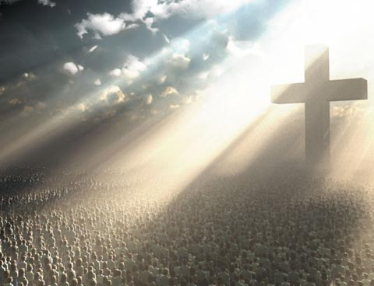
Oração da Assembléia
Notes:
92

Slide 93
TODOS
Resposta:
Fica conosco, Espírito Santo
de Deus!
Notes:
93

Slide 94
Oração da Assembléia
Notes:
94

Slide 95
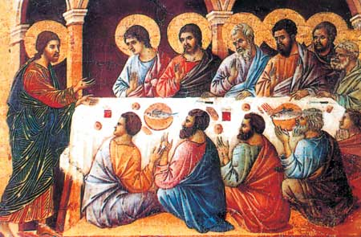
Liturgia Eucarística
Notes:
95

Slide 96
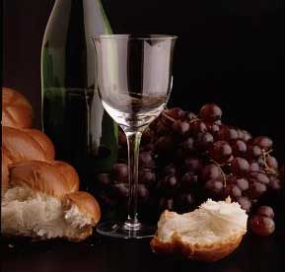
Ofertório
Notes:
96

Slide 97
Orai, irmãos e irmãs, para que, este sacrifício seja aceito por Deus Pai todo-poderoso.
Notes:
97

Slide 98
Receba o Senhor por tuas mãos este sacrifício, para glória do seu nome, para nosso bem e de toda a santa Igreja!
Todos
Notes:
98

Slide 99
Subam até vós, ó Deus, as nossas preces com estas oferendas para o sacrifício, a fim de que,
Oração
Notes:
99

Slide 100
purificados por vossa bondade, correspondamos cada vez melhor aos sacramentos do vosso amor.
Oração
Notes:
100

Slide 101
Por Cristo, nosso Senhor.
Oração
Amém !
Notes:
101

Slide 102
Oração Eucarística
III
Notes:
102

Slide 103
O Senhor esteja convosco!
Ele está no meio de nós !
Oração Eucarística
Notes:
103

Slide 104
Corações ao alto!
O nosso coração está em Deus !
Oração Eucarística
Notes:
104

Slide 105
Demos graças ao Senhor, nosso Deus !
É nosso dever e nossa salvação!
Oração Eucarística
Notes:
105

Slide 106
Na verdade, é justo e necessário, é nosso dever e salvação dar-vos graças, sempre e em todo lugar,
Oração Eucarística
Notes:
106

Slide 107
mas sobretudo nesta noite em que Cristo, nossa Páscoa, foi imolado.
Oração Eucarística
Notes:
107

Slide 108
Vencendo a corrupção do pecado, realizou uma nova criação.
Oração Eucarística
Notes:
108

Slide 109
E, destruindo a morte, garantiu-nos a vida em plenitude.
Oração Eucarística
Notes:
109

Slide 110
Unidos à multidão dos anjos e dos santos, transbordando de alegria pascal,
Oração Eucarística
Notes:
110

Slide 111
nós vos aclamamos, cantando a uma só voz...
Oração Eucarística
Notes:
111

Slide 112
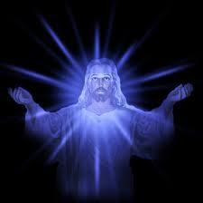
Santo
Notes:
112

Slide 113
Na verdade, vós sois santo, ó Deus do universo, e tudo o que criaste proclama o vosso louvor,
Oração Eucarística III

Slide 114
porque, por Jesus Cristo, vosso Filho e Senhor nosso, e pela força do Espírito Santo,
Oração Eucarística III

Slide 115
dais vida e santidade a todas as coisas e não cessais de reunir o vosso povo,
Oração Eucarística III

Slide 116
para que vos ofereça em toda a parte, do nascer ao pôr-do-sol, um sacrifício perfeito.
Oração Eucarística III

Slide 117
Santificai e reuni o vosso povo !
Todos

Slide 118
Por isso, nós vos suplicamos:
Oração Eucarística III

Slide 119
santificai pelo Espírito Santo as oferendas que vos apresentamos para serem consagradas,
Oração Eucarística III

Slide 120
a fim de que se tornem o Corpo e o Sangue de Jesus Cristo,
Oração Eucarística III

Slide 121
vosso Filho e Senhor nosso, que nos mandou celebrar este mistério.
Oração Eucarística III

Slide 122
Santificai nossa oferenda, ó Senhor !
Todos

Slide 123
Na noite em que ia ser entregue, ele tomou o pão, deu graças,
Oração Eucarística III

Slide 124
e o partiu e deu a seus discípulos, dizendo:
Oração Eucarística III

Slide 126
Eis o mistério da fé !
Oração Eucarística III

Slide 127
Todas as vezes que comemos deste pão e bebemos deste cálice,
Todos

Slide 128
anunciamos, Senhor, a vossa morte, enquanto esperamos a vossa vinda!
Todos

Slide 129
Celebrando agora, ó Pai, a memória do vosso Filho,
Oração Eucarística III

Slide 130
da sua paixão que nos salva, da sua gloriosa ressurreição e da sua ascensão ao céu,
Oração Eucarística III

Slide 131
e enquanto esperamos a sua nova vinda, nós vos oferecemos em ação de graças este sacrifício de vida e santidade.
Oração Eucarística III

Slide 132
Recebei, ó Senhor, a nossa oferta !
Todos

Slide 133
Olhai com bondade a oferenda da vossa Igreja, reconhecei o sacrifício que nos reconcilia convosco e concedei que,
Oração Eucarística III

Slide 134
alimentando-nos com o Corpo e o Sangue do vosso Filho,
Oração Eucarística III

Slide 135
sejamos repletos do Espírito Santo e nos tornemos em Cristo um só corpo e um só espírito.
Oração Eucarística III

Slide 136
Fazei de nós um só corpo e um só espírito !
Todos

Slide 137
Que ele faça de nós uma oferenda perfeita para alcançarmos a vida eterna com os vosso santos:
Oração Eucarística III

Slide 138
a virgem Maria, Mãe de Deus, os vossos Apóstolos e Mártires,
...
Oração Eucarística III

Slide 139
e todos os santos, que não cessam de interceder por nós na vossa presença.
Oração Eucarística III

Slide 140
Fazei de nós uma perfeita oferenda !
Todos

Slide 141
E agora, nós vos suplicamos, ó Pai,
Oração Eucarística III

Slide 142
que este sacrifício da nossa reconcilia-ção estenda a paz e salvação ao mundo inteiro.
Oração Eucarística III

Slide 143
Confirmai na fé e na caridade a vossa Igreja, enquanto caminha neste mundo:
Oração Eucarística III

Slide 144
o vosso servo o papa ..., o nosso Bispo ...,
Oração Eucarística III

Slide 145
com os bispos do mundo inteiro, o clero e todo o povo que conquistastes.
Oração Eucarística III

Slide 146
Lembrai-vos, ó Pai, da vossa Igreja!
Todos

Slide 147
Atendei às preces da vossa família, que está aqui, na vossa presença.
Oração Eucarística III

Slide 148
Reuni em vós, Pai de misericórdia, todos os vossos filhos e filhas dispersos pelo mundo inteiro.
Oração Eucarística III

Slide 149
Lembrai-vos, ó Pai, dos vossos filhos!
Todos

Slide 150
Acolhei com bondade no vosso reino os nossos irmãos e irmãs que partiram desta vida
Oração Eucarística III

Slide 151
e todos os que morreram na vossa amizade.
Oração Eucarística III

Slide 152
Unidos a eles, esperamos também nós saciar-nos eternamente da vossa glória, por Cristo, Senhor nosso.
Oração Eucarística III

Slide 153
A todos saciai com vossa glória!
Todos

Slide 154
Por ele dais ao mundo todo o bem e toda a graça.
Oração Eucarística III

Slide 155
Por Cristo, com Cristo, em Cristo, a vós, Deus Pai todo-poderoso,
Somente o Padre

Slide 156
na unidade do
Espírito Santo, toda a honra e toda a glória, agora e para sempre.
Somente o Padre

Slide 157
Amém !
Todos
Notes:
157

Slide 158
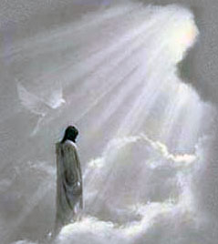
Pai Nosso
Notes:
158

Slide 159
Livrai-nos de todos os males, ó Pai, e dai-nos hoje a vossa paz.
Somente o Padre
Notes:
159

Slide 160
Ajudados pela vossa misericórdia, sejamos sempre livres do pecado e protegidos de todos os perigos,
Somente o Padre
Notes:
160

Slide 161
enquanto, vivendo a esperança, aguardamos a vinda do Cristo Salvador.
Somente o Padre
Notes:
161

Slide 162
Vosso é o reino, o poder e a glória para sempre!
Todos
Notes:
162

Slide 163
Senhor Jesus Cristo, dissestes aos vossos Apóstolos:
Somente o Padre
Notes:
163

Slide 164
Eu vos deixo a paz, eu vos dou a minha paz.
Somente o Padre
Notes:
164

Slide 165
Não olheis os nossos pecados, mas a fé que anima vossa Igreja;
Somente o Padre
Notes:
165

Slide 166
dai-lhe, segundo o vosso desejo, a paz e a unidade.
Somente o Padre
Notes:
166

Slide 167
Vós, que sois Deus, com o Pai e o Espírito Santo.
Somente o Padre
Notes:
167

Slide 168
Amém !
TODOS
Notes:
168

Slide 169
A paz do Senhor esteja sempre convosco!
Somente o Padre
Notes:
169

Slide 170
O amor de Cristo nos uniu !
Todos
Notes:
170

Slide 171
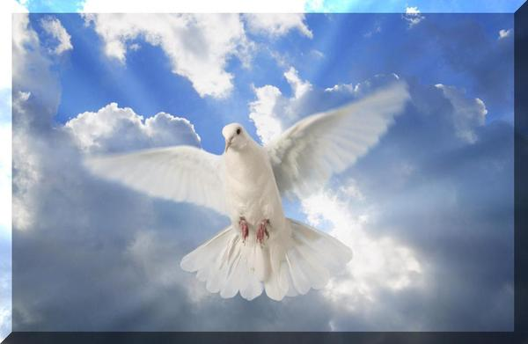
Abraço da Paz
Notes:
171

Slide 172
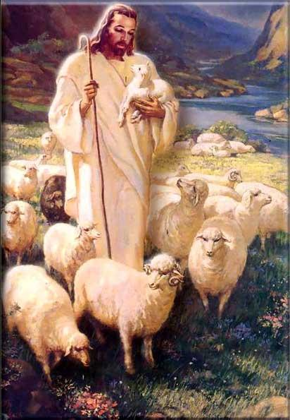
Cordeiro de
Deus
Notes:
172

Slide 173
Cordeiro de Deus, que tirais o pecado do mundo, tende piedade de nós!
Todos
Notes:
173

Slide 174
Cordeiro de Deus, que tirais o pecado do mundo, tende piedade de nós!
Todos
Notes:
174

Slide 175
Cordeiro de Deus, que tirais o pecado do mundo, dai-nos a paz!
Todos
Notes:
175

Slide 176
(...) Eis o
Cordeiro de Deus, que tira o pecado do mundo!
Somente o Padre
Notes:
176

Slide 177
Senhor, eu não sou digno(a) de que entreis em minha morada, mas dizei uma palavra e serei salvo(a)!
Todos
Notes:
177

Slide 178
Comunhão
Notes:
178

Slide 179
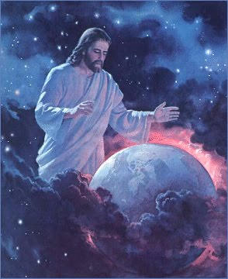
Ação de Graças
Notes:
179

Slide 180
Oremos
Notes:
180

Slide 181
Deus eterno e todo-poderoso, que, pela ressurreição de Cristo, nos renovais para a vida eterna,
Oração
Notes:
181

Slide 182
fazei frutificar em nós o sacramento pascal e infundi em nossos corações a força desse alimento salutar.
Oração
Notes:
182

Slide 183
Por Cristo Nosso Senhor.
Oração
Amém !
Notes:
183

Slide 184

Notes:
184

Slide 185
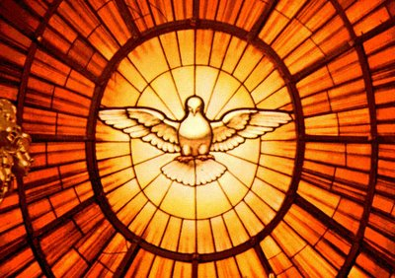
Benção Final
Notes:
185

Slide 186
Canto Final
Notes:
186

